Slide 1
ControlMind
Clinical RAG
本地优先的医学文献证据工作流
Track 3 · 场景攻坚：行业应用转化赛道（医疗赛题）
2026 MinerU 数据智能与前沿语料挑战赛
MorningStar0709/control-sci · CC-BY-4.0

Slide 2
医学 RAG 的问题不是"能不能回答"——是"答案有没有来处"
传统 RAG 证据链断裂
ControlMind 反向切断
① 切片断裂 固定字数拆分 → 丢失 IMRAD 章节结构
↓
② 检索上下文错配 检索命中无关章节
↓
③ RAG 幻觉 模型在错配证据上自由发挥
MinerU 保全版面 多栏+表格+图表+公式联合提取
↓
章节本体切片 28 层级医学标签精准切分
↓
Hybrid 检索 在正确上下文中工作 → 幻觉被结构性抑制
98 篇入选
97 篇解析
~3h 全自动
~100× 效率提升
PMC 开放获取文献
13 个控制×医学交叉方向
100% 成功率
零空文件零错误标记
PDF → 结构化 chunk
含 MinerU 解析 + 嵌入 + 切片
传统人工 200-400h
自动化压缩至约 3h
传统做法中单篇高质量医学文献的标准化处理需 2-4 小时，98 篇文献意味着 200-400 工时，且回答无法追溯来源。
ControlMind 将处理时间压缩至约 1/100——效率提升约两个数量级，同时保留完整的证据链可追溯性。
详见报告 §1.1-1.3
02 / 14

Slide 3
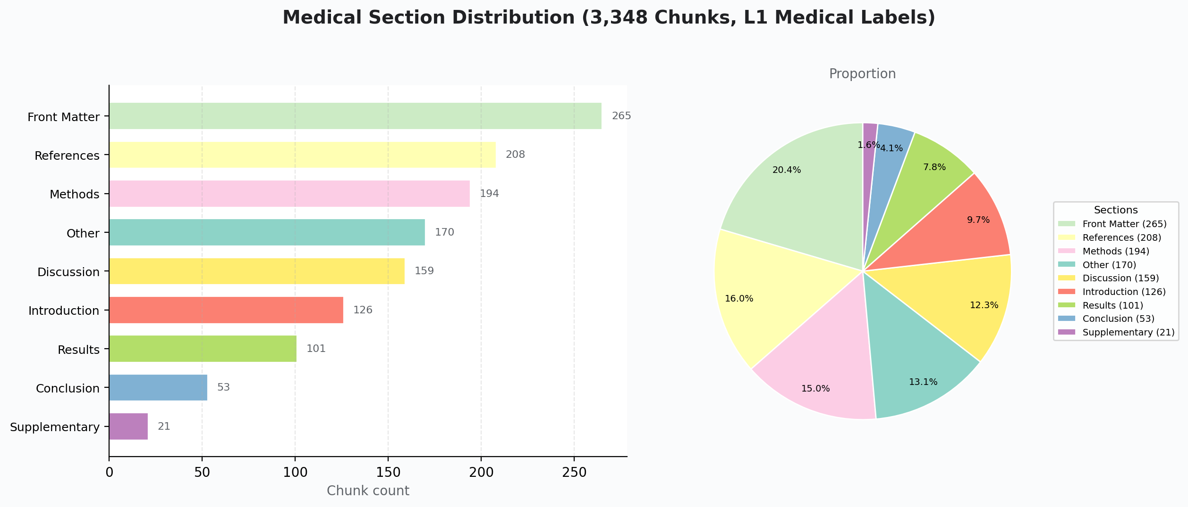
文献不是扁平文本——97 篇 PMC 产出 3,348 个带医学章节标签的证据单元
医学章节本体切片
每个 chunk 携带 medical_label 和 medical_parent
• 8 个 L1 章节类别
• 约 20 个 L2 子章节标签
Primary outcome · Secondary outcome
Subgroup analysis · Sensitivity analysis
MinerU 管线性能
解析成功率 97/97（100%）
总输出 42,967 行结构化 Markdown
总切片数 3,348（训练 2,636 / 评估 712）
嵌入模型 qwen3-embedding:4b（2,560 维）
端到端耗时 PDF → chunk 约 3 小时
零代码迁移：同一套 mineru-to-md 引擎，从控制科学到医学无需调整任何参数。98 篇 PMC 文献经同一 Docker 解析管线处理，
五个故障驱动迭代（GPU 生命周期管理 / 断点续跑 / stats 质量审计）形成的工程可靠性，对医学文献实现零修改迁移。
详见报告 §2.1-2.3 · 图 2.1
03 / 14

Slide 4
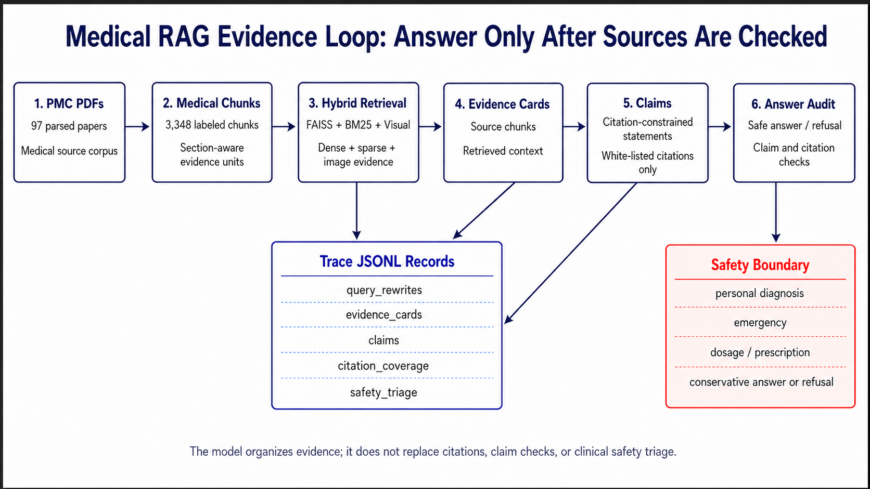
先检索，再合成，再审计——不是先生成再补引用
四个关键决策点
① Hybrid 检索
FAISS + BM25 RRF 返回候选 chunk
② Evidence Cards
提取确定性来源信息，含 role 与 support_level
③ Claims 白名单校验
后端只接受本次检索出现的 chunk_id
每条 claim 绑定 citation coverage
④ Answer Audit
检查 OS/PFS 边界、个人诊疗风险
证据不足 → 保守回答或拒答
Source-Structured RAG：不是"带引用的回答"，是"每条 claim 绑定一份来源卡片"。模型被降格为"证据组织器"——不能从记忆中补全任何一句没有来源的结论。系统优化目标是让每个回答都能被拆回"问题 → 检索词 → 来源 chunk → 结论 claim → 安全边界"的链路。
详见报告 §3.0-3.3 · 图 3.0
04 / 14

Slide 5
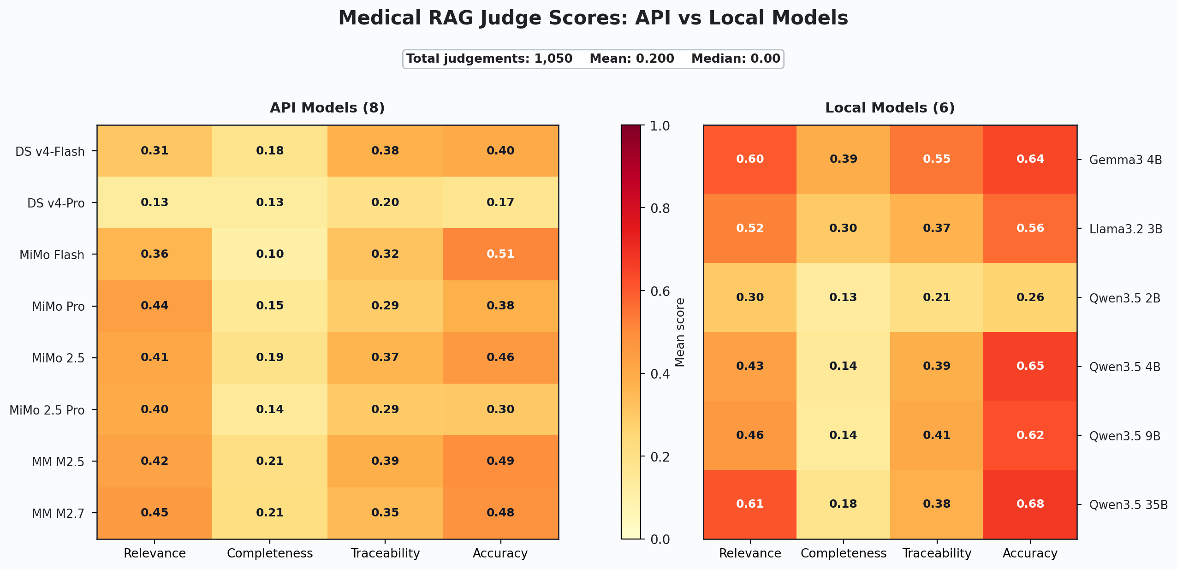
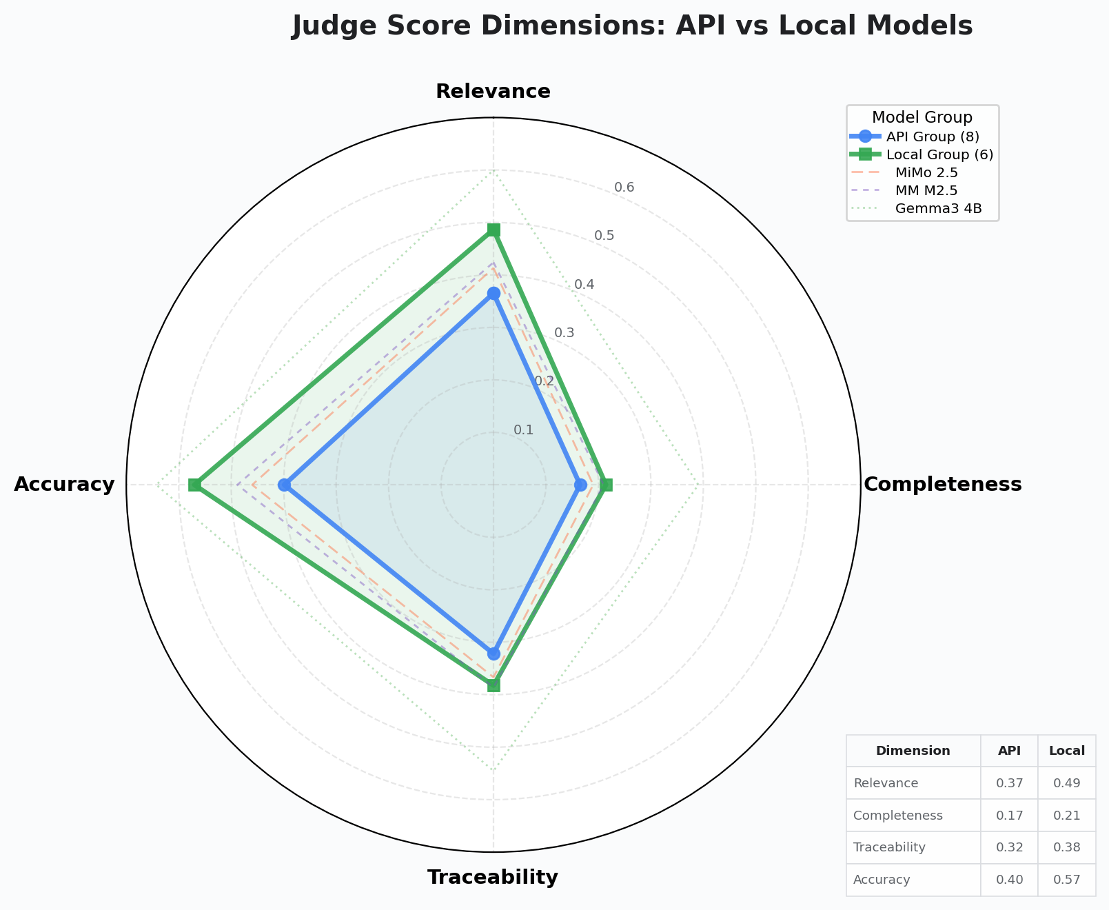
14 个 Judge，1,050 条评分——不是跑分，是评估评估者
Judge 一致性（Krippendorff's α）
Bootstrap 稳定性发现
• gemma3:4b CI=[1,1] → 首选 Judge
• qwen3.5:9b CI=[5,13] → 最不稳定
• ds-v4-pro CI=[14,14] → 锁定第 14 名
评分为王的是小模型，并非规模最大者
Judge 组 | 整体 | Relevance | Completeness | Traceability
All 14 | 0.462 | 0.681 | 0.644 | 0.458
API 8 | 0.549 | 0.842 | 0.755 | 0.470
Local 6 | 0.429 | 0.609 | 0.584 | 0.514
设计意图：RAG 检索质量的评估本身面临与检索相同的可靠性问题——14 个独立 Judge 的交叉验证将"评估评估者"内化成系统设计的一部分。
详见报告 §3.7、§4.2 · 图 4.1、图 4.2
05 / 14

Slide 6
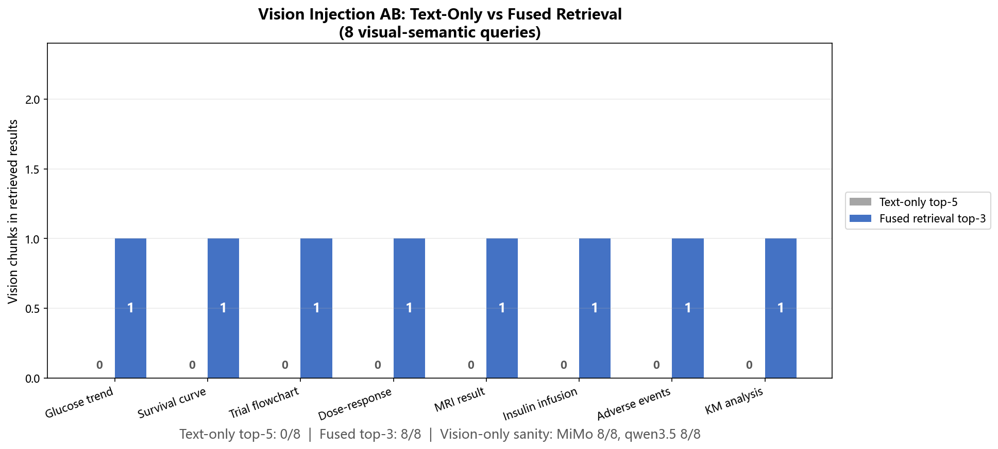
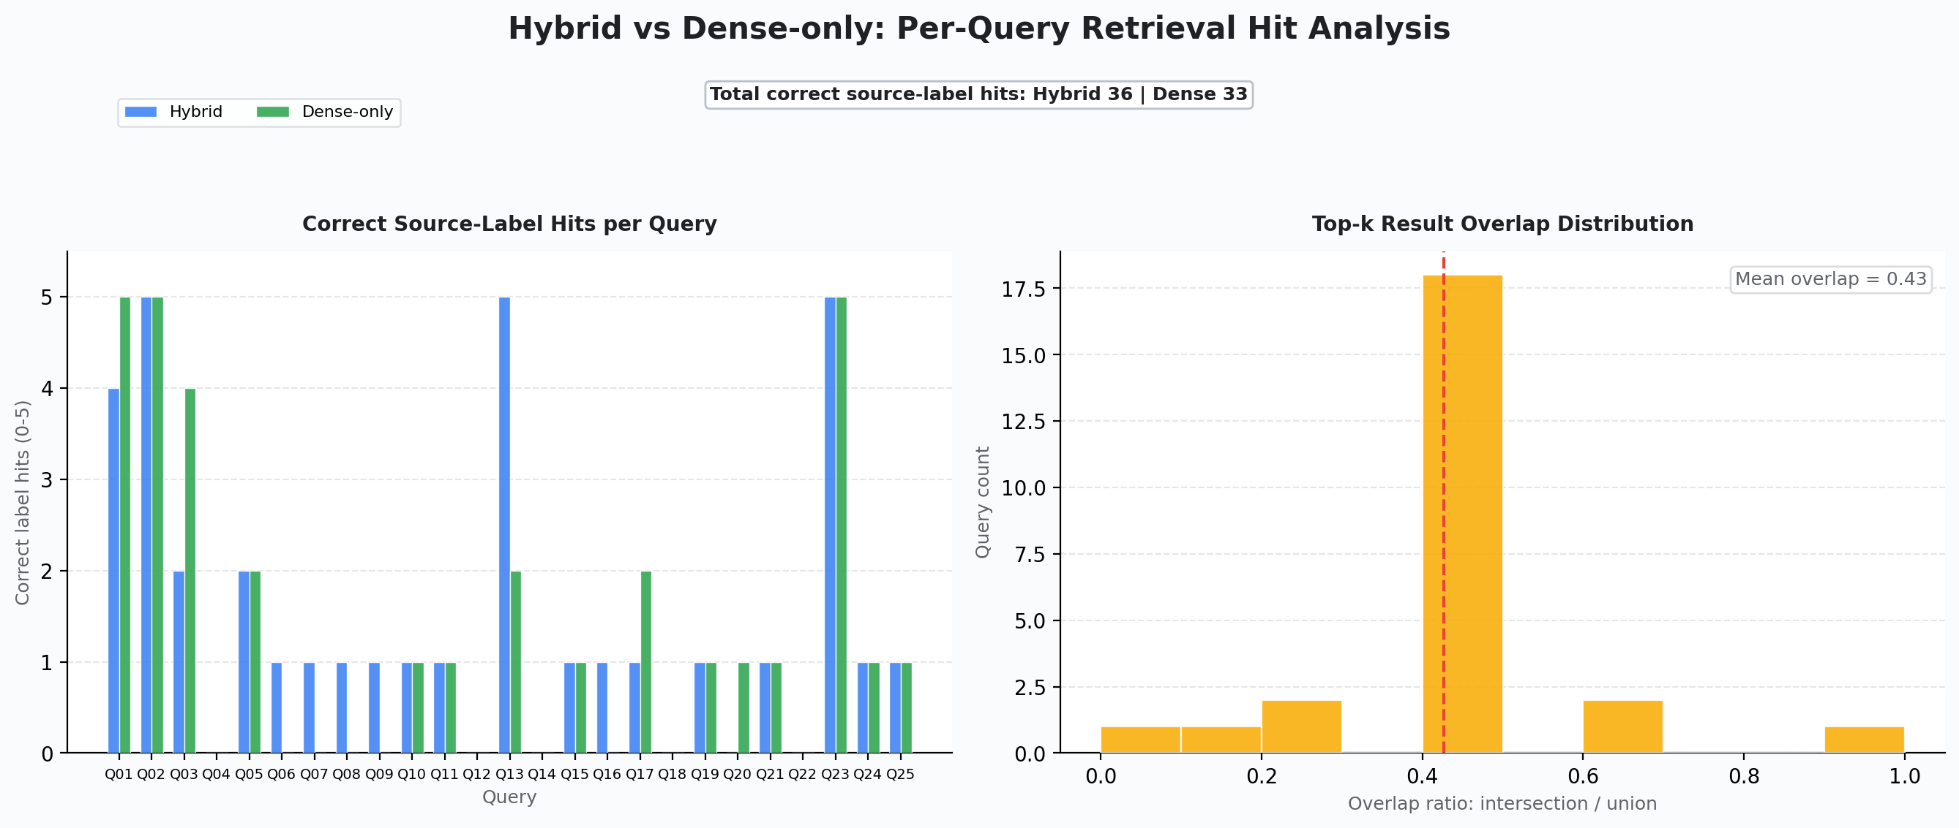
证据不只在正文里——纯文本索引对图表证据零命中
0/8 → 8/8 命中逆转
视觉注入三层质量控制
• 947 处图片引用 → 721 张保留（76.1%）
• 730 张医学图片覆盖 92/98 篇 PMC
• MiMo API + qwen3.5:9b 本地双路径
• 本地 16.6s/图，零 API 依赖，检索效果可比
Hybrid 检索互补性
• Dense vs Sparse top-5 重叠率仅 57.6%
• 平均约 2/5 的结果来自不同通道
• BM25 补足专业术语精确匹配
• FAISS 负责语义相似，BM25 补足缩写与药代参数
详见报告 §3.3、§3.6、§4.3 · 图 3.1、图 4.3
06 / 14

Slide 7
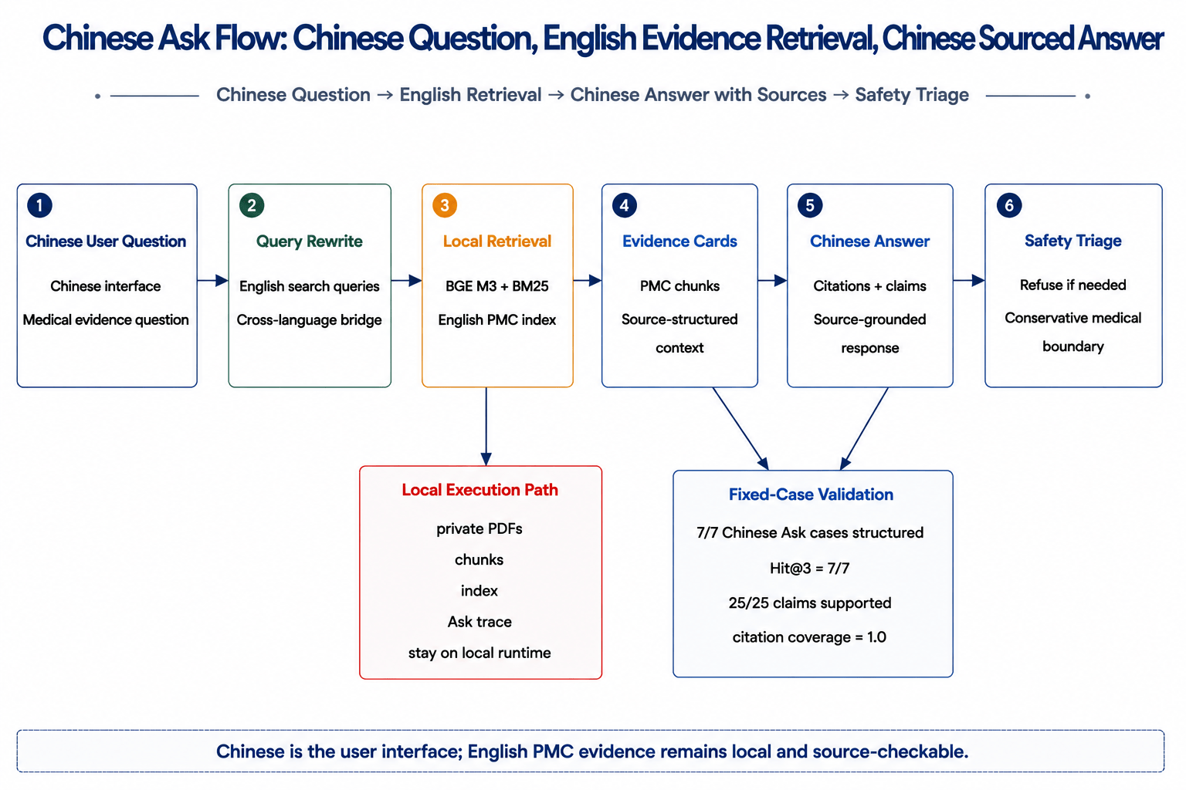
中文问，中文答——证据来自英文 PMC 文献
跨语言 RAG 链路四节点
① 中文问题输入 用户以中文提出医学问题
② Query Rewrite 自动改写为英文检索词，保留药学术语精确性
③ Hybrid RRF 检索 BGE M3 + FAISS/BM25 多通道检索
④ 中文证据输出 本地 qwen3.5:9b 中文组织 claims 与回答
7/7 Hit@3 全部命中
6/7 Label Hit@3
1.00 平均首命中排名
2/7 触发多 query 融合
跨语言不是翻译——检索词桥接保留了药学术语的精确性（如 "closed loop insulin" → "48 months insulin requirements closed loop daily dose adaptive"），
而不是简单逐字翻译。7 个中文固定题全部完成桥接，本地 qwen3.5:9b 合成阶段共生成 25 条 claims，25 条均被本轮检索证据支撑。
详见报告 §4.4 · 图 4.4a
07 / 14

Slide 8
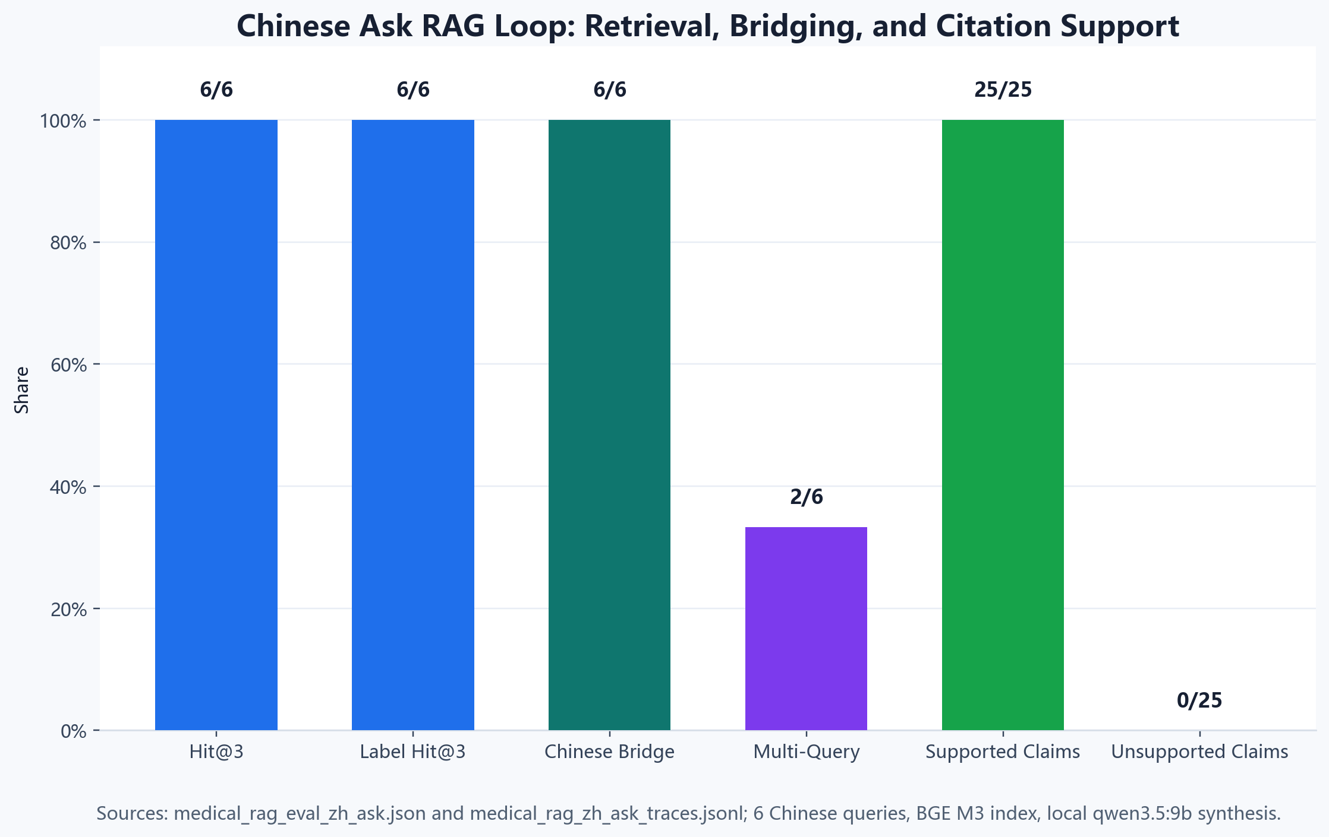
25 条 claims，25 条都有来源——trace 证明这不是话术
JSONL Trace 关键字段
claim_count = 25
supported_claims = 25
unsupported_claims = 0
citation_coverage = 1.0
question_type 识别
evidence_cards 来源卡片
answer_audit 审查层
safety_triage 安全分诊
answer_audit 检查项
• claim 引用白名单校验
• OS/PFS 终点定义边界
• 个人诊疗建议风险拦截
多索引对照（中文 Ask 7 题）
检索索引 | Hit@3 | Label Hit | 首命中排名 | 结构化 RAG | 机制题 | 引用覆盖
Qwen3 Embedding | 7/7 | 6/7 | 1.143 | 7/7 | 1 | 0.571
BGE M3 | 7/7 | 6/7 | 1.000 | 7/7 | 1 | 1.000
详见报告 §4.4 · 图 4.4 · DATA-TRACE #29-33
08 / 14

Slide 9
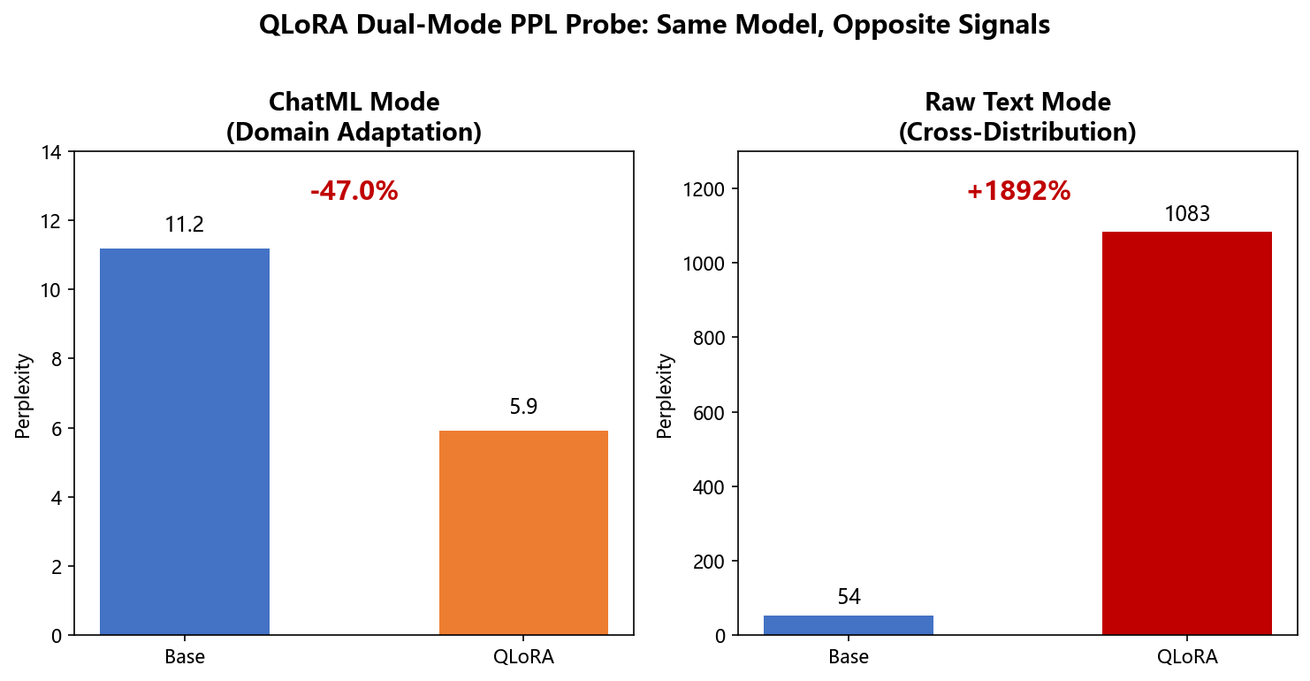
困惑度降 47%，但格式依赖暴增 1891%
双模式 PPL 探针发现
同一 QLoRA adapter，两种输入格式，
方向相反的相反信号：
ChatML 模式（同分布）
PPL 11.18 → 5.92 −47.0%
48/48 医学标签一致改善
Raw 模式（异分布）
PPL 54.39 → 1083.09 +1891.5%
权重发生实质性改变的旁证
跨领域一致性
控制科学 ChatML −53.6% vs 医学 −47.0%
两个独立领域落在同一 47-54% 区间
→ PPL 悖论不是偶然，是模型层面的可预测行为
格式绑定成本的章节粒度分布（Raw 模式）
行为 | 代表标签 | Raw PPL 变化 | n | 解读
改善（免疫） | pharmacokinetics | −30.7% | 32 | 药代动力学参数天然具有格式通用性
基本不变 | results | +8.6% | 174 | 结果章节最大且最稳定
严重退化 | introduction | +1291.0% | 164 | 大段叙事文本格式依赖较强
最严重退化 | data_collection | +2910.0% | 71 | 数据采集流程高度结构化
详见报告 §3.4 · 图 3.2 · DATA-TRACE #9-10
09 / 14

Slide 10
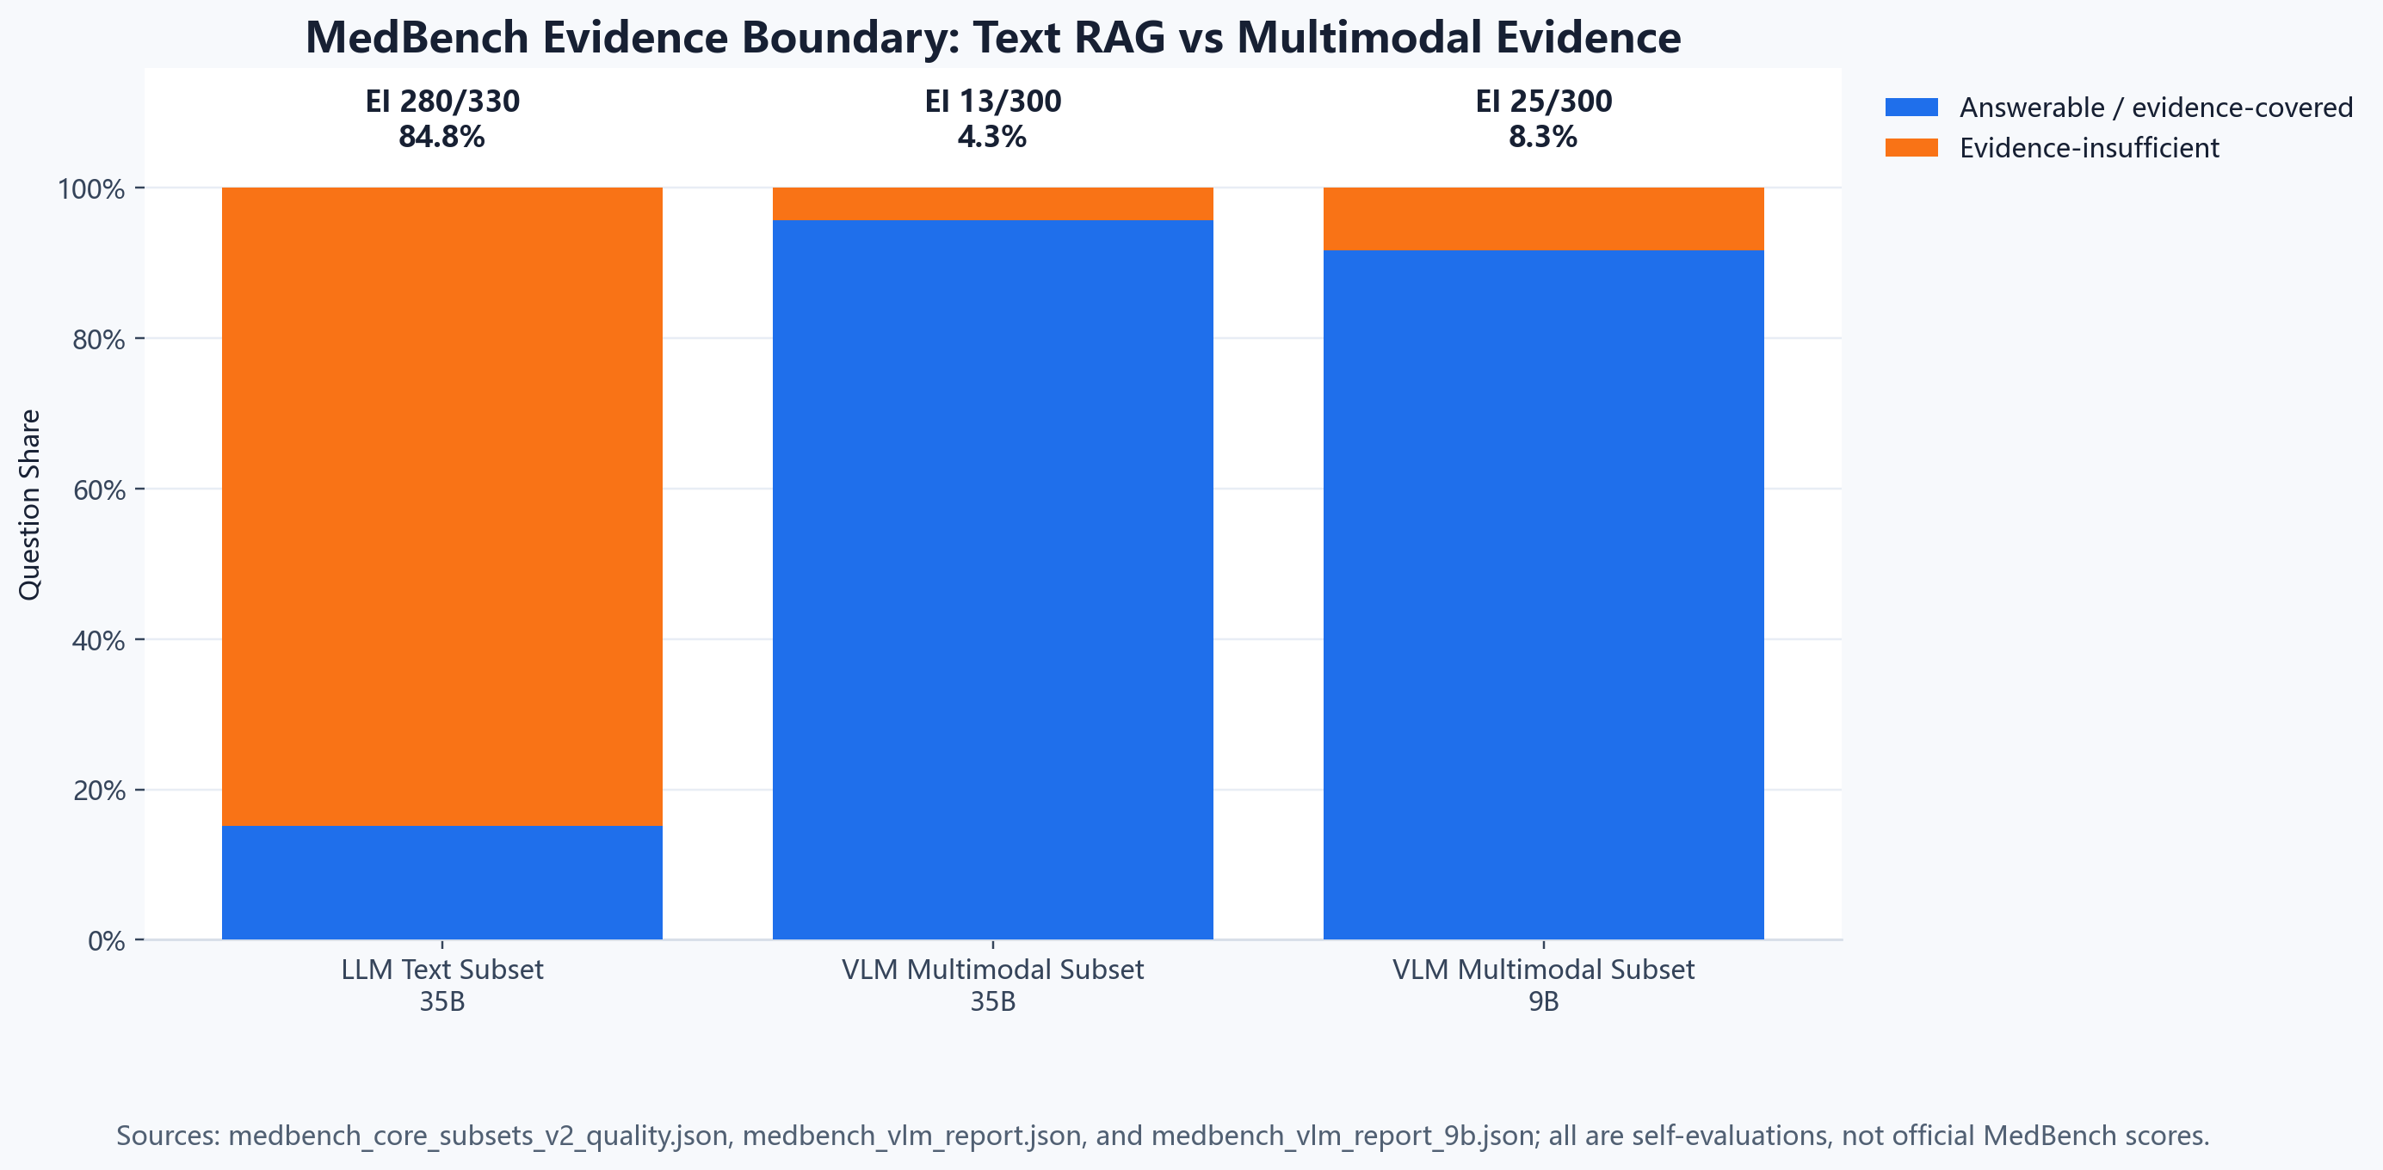
不是说"安全"——是系统在应该拒答的问题上确实拒答了
三类安全拒答全部拦截
急症处置
status=safety_refusal · retrieval_mode=none
个人用药剂量
privacy=local_only · raw_context_sent_to_cloud=false
个人诊断判断
代码层前置安全分诊，不进入检索链路
MedBench 证据边界
LLM 330 题 EI 率 84.85%
VLM 35B 300 题 EI 率 4.33%
VLM 9B 300 题 EI 率 8.33%
视觉通道的价值超过模型规模的价值——从纯文本到 VLM 9B 的 EI 降幅（84.85%→8.33%）远大于 9B 到 35B 的进一步降幅（8.33%→4.33%）。
84.85% 不是系统失败——它代表了诚实的边界检测。相比在所有问题上都给出看似合理但实际无支撑的答案，在超出边界的查询上透明拒答的系统提供了更高的安全性保证。
详见报告 §5.6-5.8、§6.2 · 图 5.8 · DATA-TRACE #35
10 / 14

Slide 11
MedBench 630 题全量自评——零推理错误
330 / 330
300 / 300
300 / 300
36/36
LLM 子集全量回答 · 零错误
VLM 35B 全量回答 · 零错误
VLM 9B 全量回答 · 零错误
子集 100% 检索覆盖
LLM 子集 vs VLM 子集：证据模态决定可回答性
维度 | LLM 子集 | VLM 35B | VLM 9B | 检索模式 | 零 EI 子集 | 总耗时
子集数 | 7 | 10 | 10 | — | — | —
总题数 | 330 | 300 | 300 | — | — | —
Evidence-insufficient | 280 (84.85%) | 13 (4.33%) | 25 (8.33%) | text FAISS | 0/7 · 7/10 · 5/10 | ~60m · 44m · 22m
推理错误 | 0 | 0 | 0 | — | — | —
视觉通道 > 模型规模——这不是测模型，是测证据模态对可回答性的影响。9B 在 VLM 场景下零错误、零空输出，与其在 LLM 子集上 MedExam 15/15 空输出形成鲜明对比——同一模型的失败面是任务类型敏感的。
详见报告 §5.6-5.8 · DATA-TRACE #16、#20-22
11 / 14

Slide 12
不是只能跑 Demo——是可以部署到医院内网的证据服务
CLI
REST API
Docker Compose
数据集构建者
系统集成者
运维部署者
controlmind track3 eval
--case-set zh_ask
• 索引完整性检查
• 中文 Ask trace 复核
• claim support 验证
• 一键验收入口
4 端点验证通过：
• /evidence/search
• /evidence/synthesize
• /evidence/report
• /health
uvicorn 独立部署 8001
docker compose up
• 自动拉取嵌入模型
• 自动加载 FAISS 索引
• 无需装 Python / 配 conda
• 公开 PMC → 替换院内资料
延迟基准（RTX 5090）
同构迁移路径
公开 PMC 文献验收通过
→ 替换数据目录为院内资料
→ 不改变接口，只切换数据源
→ 原文/chunk/索引/上下文留本地
环节 | 延迟 | 说明
嵌入编码（query） | ~50 ms | qwen3-embedding:4b 单条
FAISS + BM25 RRF 检索 | < 200 ms | 含视觉通道并行后融合
35B 推理 + 检索端到端 | ~6.1 s | 检索 0.2s + 推理 5.87s
详见报告 §5.2-5.5 · DATA-TRACE #17
12 / 14

Slide 13
控制科学 → 医学，同一套管道零代码迁移
赛道一：控制科学语料
赛道二：Agent 执行协议
赛道三：医学 RAG
• 362 篇文献解析
• mineru-to-md 引擎极限测试
• 5 个故障驱动迭代
• Agent 编排层 17 模块
• QLoRA −53.6% PPL 改善
• 日志化执行步骤
• 跨模态对齐框架
• 14 源 Judge 矩阵
• Embedding 审计框架
• 双模式 PPL 探针
• 97 篇 PMC 零代码迁移
• 28 层级医学标签
• QLoRA −47.0% PPL 改善
• 中文 Ask 跨语言链路
• MedBench 630 题零错误
三个独立证据：同一套方法论在两个领域上连续验证
① 跨领域 PPL 一致性 控制科学 −53.6% vs 医学 −47.0%，两个独立领域落在同一 47-54% 区间
② 同一套 Embedding 审计框架 跨模态对齐框架从控制科学零修改迁移至医学文献质量审计
③ 同一套 Judge 矩阵 14 源评分矩阵方法论在两个领域独立部署，gemma3:4b 均以 CI=[1,1] 锁定首选 Judge
72/98 篇核心 PMC 论文天然使用控制理论方法——控制方法是医学文献中最广泛使用的数学工具之一。
详见报告 §6.1-6.2
13 / 14

Slide 14
ControlMind Clinical RAG
验证入口
本地优先的医学文献证据工作流
云端 Demo demo.askiler.com
访问码 ControlMind@2026
本地 CLI controlmind track3 eval --case-set zh_ask
一键验收 .\run_reviewer_demo.ps1 -Track 3
交付物 97 篇 PMC 解析产物 (3,348 chunks)
FAISS 稠密 (33MB) + BM25 稀疏 (17MB) + 视觉索引 (7MB)
14 源 Judge 矩阵 (1,050 条评分) + MedBench 630 题自评
代码 MorningStar0709/control-sci (CC-BY-4.0)
含医学 RAG 后端 · CLI · REST API · Docker Compose
自研 Skill mineru-to-md
同一引擎经 362 篇控制科学 + 97 篇医学文献双领域验证
🏆 Trae IDE 社区 · Community Star 活力之星
Citation — CC-BY-4.0 @misc{controlsciclinicalrag2026, author = {{MorningStar}}, year = {2026} }
14 / 14

